Slide 1

زهراء حسن كاظم
قسم الدراسات الاقتصادية

Slide 2
يستند الذكاء الاصطناعي على ثلاثة أفكار :
الفكرة الأولى : تتعلق بالالتقاء والتقاطع بين كلاً من " العقل البشري ، والذكاء الاصطناعي " . اذ واجهت البشرية مجموعة من الأسئلة التي لا يمكنها الإجابة عنها ، ووقائع لا يمكنها معرفتها معرفة تامة .
وقد يؤدي حلول الذكاء الاصطناعي بقدرتهُ على تعلم المعلومات ومعالجتها بطرق لا يستطيع العقل البشري القيام بها وحدة . الى احراز تقدم في الأسئلة التي ثبت انها تتجاوز قدرة العقل البشري على الإجابة عنها .
ويلتقي الذكاء الاصطناعي والعقل البشري ويُطبقان على المساعي في المستويات الوطنية والقارية وحتى العالمية .
هنا الذكاء الاصطناعي = الميتا" البعد الزمني" .
الفكرة الثانية : دولة ما تطرح رؤية- فكرة – إستراتيجية ، سمّها ما شئت. تستقطب بيها متغيرات مثل: الذكاء الاصطناعي وتجعل منه اساس وتبني عليه متغيرات أخرى.
هنا الذكاء الاصطناعي =الهدف.
الفكرة الثالثة : لان الإستراتيجية تعتمد على آليات –ميكانزمات – وسائل لتحقق الأهداف – الغايات .
هنا الذكاء الاصطناعي = الوسيلة .

Slide 3
الذكاء الاصطناعي كهدف
تهيئة البنية التحتية
عقد المؤتمرات والندوات
الاستعانة بالتجارب الاخرى تخطيطاً
الاستعداد للاستفادة من الإيجابيات وتقليل والسلبيات

Slide 4
الذكاء الاصطناعي كوسيلة
الاقتصاد الرقمي
الامن السيبراني
الاعلام والدعاية
السياحة التفاعلية
القوى الخشنة "العسكرية "
الدبلوماسية الرقمية

Slide 5
هنا لا بد من التركيز على :
الحقيقة الأولى :منذ الاف السنين ، شغلت البشرية نفسها باستكشاف الواقع والسعي للحصول على المعرفة .وقد استندت هذه العملية الى الاعتقاد : بان تطبيق العقل البشري على المشكلات ، بحرص وتركيز ، يمكن ان يؤدي الى نتائج قابلةٍ للقياس . اذ حددت البشرية تقليدياً ما لا تفهمه في احدى الفئتين : اما تحدياً يواجه التطبيق المستقبلي للعقل . واما جانباً من جوانب الألوهة ، لا يخضع للعمليات والتفسيرات الممنوحة للفهم المباشر .

Slide 6
بدءاً السعودية تستثمر 5% فقط من إمكانات التقنية المتاحة في إدارة الحج والعمرة.
ان الذكاء الاصطناعي بوصفها :منظومة متكاملة تبدأ من البيانات وتنتهي بالقرارات الذكية .
كلها بالمحصلة تدخل ضمن = التخطيط الإستراتيجي السعودي .
السياحة "الحج" = توظيف + تجديد + تسهيل =إدارة .
بثت الهيئة العامة للعناية بشؤون الحرمين في شهر اذار عام 2024 فيلماً سينمائياً مدتهُ خمسة دقائق تحت عنوان " انا الفريدة " استخدمت فيه أحدث معدات التصوير السينمائي كاميرا «Arri alexa mini LF» وعدسات «Arri signature prime»، إضافة إلى عدسات الماكرو «probe lens» التي أتاحت لفريق العمل تصوير لقطات قريبة جدا ساهمت في اكتشاف تفاصيل دقيقة للكعبة المشرفة لا ترى بالعين المجرّدة ولم يسبق تصويرها من قبل . مثل " قدم إبراهيم ، الآيات القرآنية المكتوبة على غطاء الكعبة ، الحجر الأسود ..... الخ.
الحاحية الذكاء الاصطناعي في إدارة شؤون الحرمين

Slide 7
الروبوتات
الواقع الافتراضي
التعرف على الوجه

Slide 8
Mobile check in /out applications
Smart rooms تقنية
برنامج Chat bot

Slide 9
الذكاء الاصطناعي كمنطلق للخدمات السياحية" الحج والعمرة "
ساعات ذكية
الطائرات المسيرة" التقاط الصور "
إدارة الحشود في أداء المناسك
بطاقات نسك
التآزر بين النطاقات " الجمع بين السماء والأرض "
برامج تطبيق الكترونية " كتاب مناسك الحج والعمرة + أداء الطواف والسعي"

Slide 10
الحقيقة الثانية :يبقى المستقبل بوتقة لا يستهان بها مع امتزاج التقدم التكنولوجي بالتحول السياسي ، فكل دولة تعتبر نفسها استثنائية ، لكن بشكل مختلف ، دولياً: نقول مثلاً: تعمل الولايات المتحدة على أساس ان قيمها قابلة للتطبيق عالمياً وسيتم تطبيقها في نهاية المطاف في كل مكان . وتتوقع الصين ان يكون تفردها الحضاري واداؤها الاقتصادي مصدر الهام للمجتمعات الأخرى لإظهار الاحترام لأولوياتها .
اقليمياً:يتأقلم الشرق الأوسط مع استمرارية التنافس بين القوى الكبرى اقليمياً وإبراز القوة والهدف والدبلوماسية ، وبالنسبة لقادة كل الدول تعد متطلبات الامن بديهية .
الذكاء الاصطناعي = توظيف + تجديد + تسهيل =إدارة = الابتكار

Slide 11
اماراتياً: في اكتوبر 2017 اعلنت دولة الامارات عن إستراتيجيتها الوطنية للذكاء الاصطناعي ، الغاية منها دمج الذكاء الاصطناعي في مجمل الأداء الإستراتيجي الحكومي الاماراتي ، تحقيقاً لسبعه اهداف تتراوح بين: الريادة ، التأثير ، توفير بنية تحتية تنافسية ، جلب القدرات البحثية الرائدة عالميا ً ، استقطاب وتدريب المواهب على الوظائف المستقبلية ........... "
احتلت امارة دبي المرتبة الأولى عالمياً في جذب الاستثمارات الأجنبي المباشر((FDi في الذكاء الاصطناعي والروبوتات، وذلك وفقاً تقديرات ملتقى الاستثمار السنوي 2019 ((AIM وهو مبادرة من وزارة الاقتصاد الإماراتية . كما حافظت دولة الامارات على المركز الأول عربياً في مؤشر تنمية الحكومة الالكترونية لعام2022 الصادر عن الأمم المتحدة . ووصلت الى المركز الثالث عشر 13 عالمياً في ذات المؤشر لذات العام.
افتتح متحف المستقبل رسمياً في 22 فبراير 2022 منطلقين من شعار " المستقبل لا ينتظر .... المستقبل يمكن تصميمه وبناؤه اليوم " . مع التأكيد ان تصميم المتحف تم على أساس الطاقة النظيفة ، والاستدامة .
دبي والعالم 2071 .

Slide 12
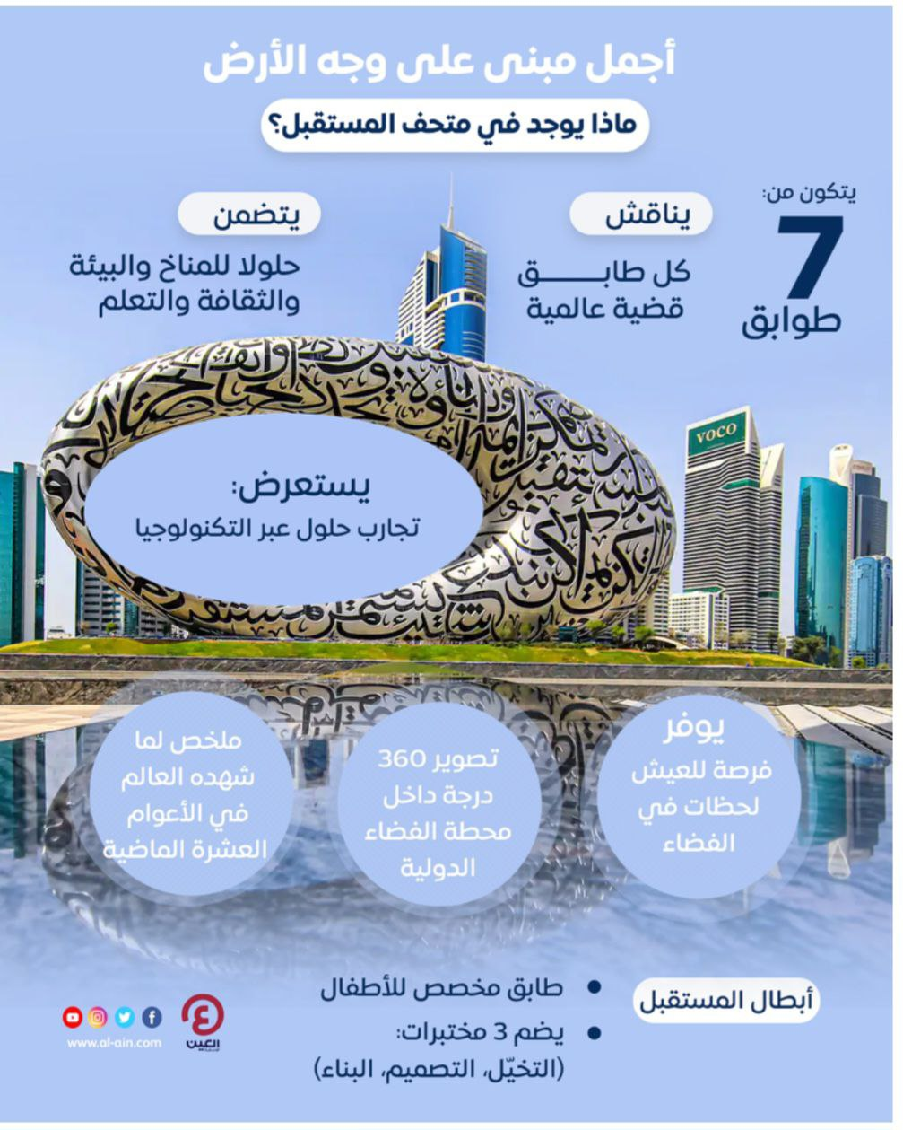

Slide 13
التقنيات المستخدمة في العرض المتحفي
الشاشات التفاعلية (شاشات باللمس –شاشات بأجهزة الاستشعار)
تقنية الهوليغرام
الواقع المعزز
الواقع الافتراضي
الجوالات الافتراضية

Slide 14
القضايا التي يتعاطى بيها متحف المستقبل ذات الصلة بالذكاء الاصطناعي
فيتزانيا " مركز طبي لأجراء فحوصات طبية شاملة واستشارات طبية "
قسم الواحة "آسرة مريحة توفر للزوار الذبذبات الكهرومغناطيسية "
قسم الفضاء "محطة امل "تحول القمر الى مصدر للطاقة المتجددة .
ابطال المستقبل " تنمية التفكير الإبداعي والقدرات التقنية للأطفال "
الروبوت المساعد "نظام ذكاء اصطناعي يقدم نصائح حول الإسعافات الأولية "
قسم مختبر إعادة تأهيل الطبيعة "الاقتراب من مخلوقات غابات الامازون "

Slide 15
بالإضافة الى الورش والمحاضرات الشاملة في الموضوعات بدءا" الخط ، الطبخ ، الطب .... الخ " التي تجمع بين التراث والعراقة الى اخر تطورات الذكاء الاصطناعي .
ختاماً:
1-الذكاء الاصطناعي صاغ فكرة " تعلم الجمع بين التنافس الإستراتيجي الحتمي ومفهوم التعايش وممارستهُ" .
2- الطبيعة المتغيرة للسياسة الدولية جعلت الاشكال غير الملموسة من القوة وصياغة التأثير اكثر أهمية : ويكتسب التماسك الوطني ، الثقافة العالمية ، والمؤسسات الدولية أهمية إضافية .
3- هناك تحولان كبيران في القوى الجارية في القرن الحادي والعشرين ، احداها : بين الدول من الغرب الى الشرق " صعود اسيا ".
والأخرى : من الحكومات الى الجهات الفاعلة غير الحكومية . الأولى تسمى " انتقال القوة" والثانية " انتشار القوة " فهم الطريقة التي تؤثر بيها التكنولوجيات على تكاليف المشاركة في الشؤون الدولية .
4- لا بد ان نفكر في القوة باعتبارها محصلتها إيجابية وليس محصلتها صفر .

Slide 16

شكرا ًلحسن اصغائكم

